Slide 1
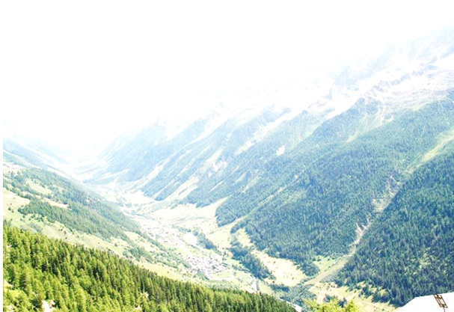
Annäherung an den
Lötschentaler Dialekt
Worum geits?

Slide 2
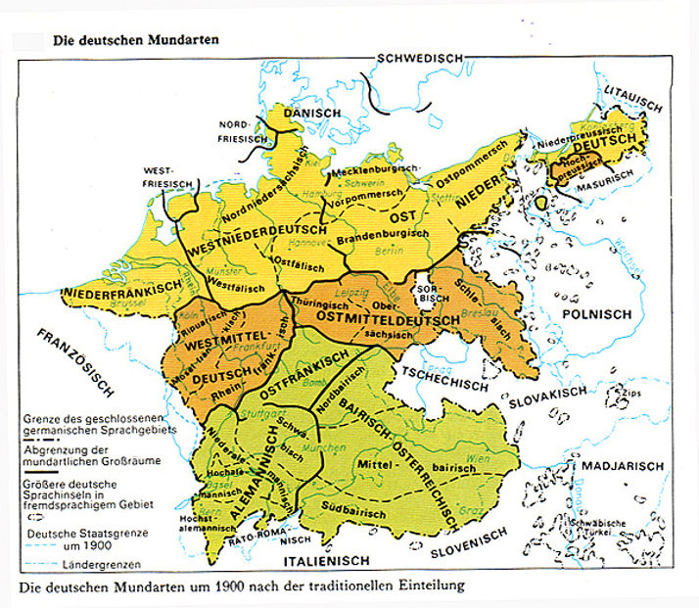

Slide 3
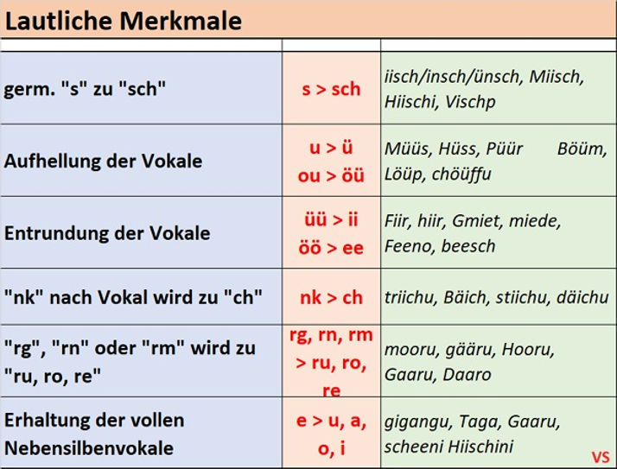

Slide 4
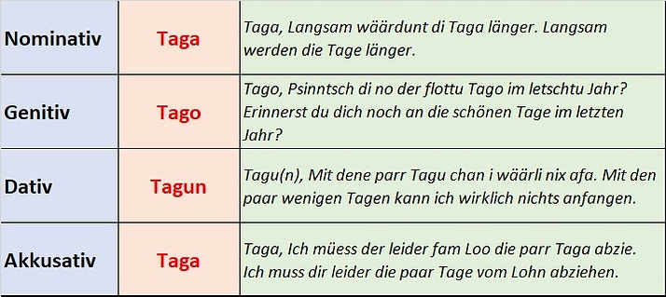

Slide 5
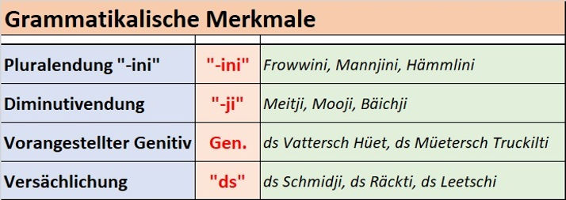

Slide 7
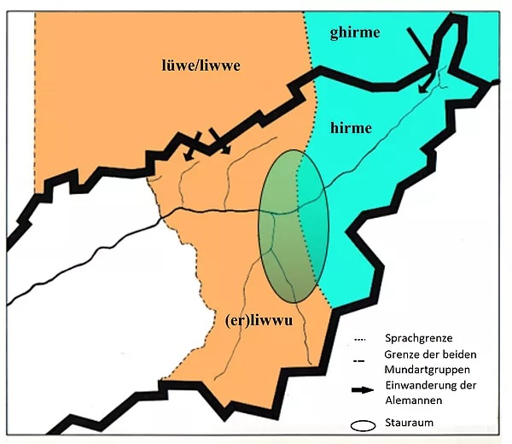
VIELSEITIGKEIT DES wALLISERDEUTSCHEN
liwwu
Stall
träffu
Züü
zettu
ströüpfu
schäle
Bäcker
birru
Schgutzle
fiiru
Unnertirner
Üsstag
heisram
Meitji
hirme
Gade
trusse
Hagg
woorbu
haare
ubersee
Pfischter
lipfe
Bluderberr
heizu
Tirrsell
Langsi
röw
Meiggji

Slide 8
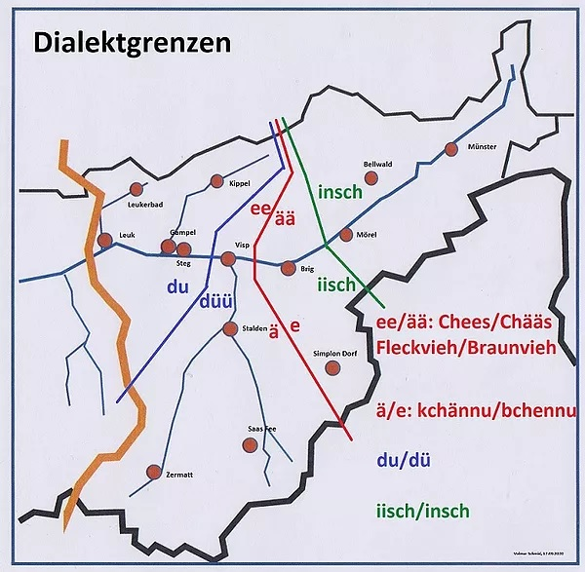
1. zWEITEILUNG

Slide 9
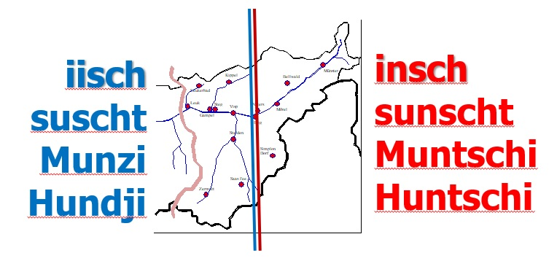
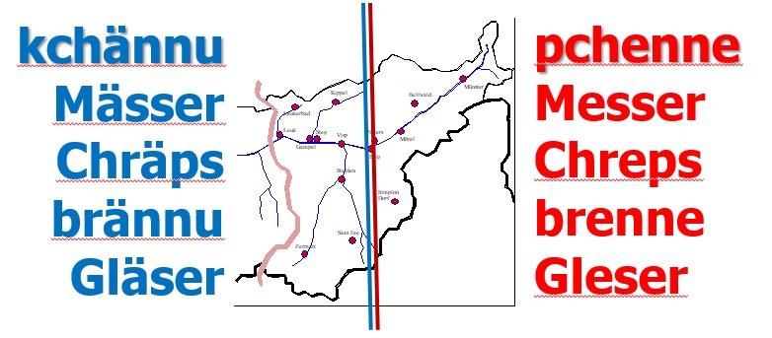
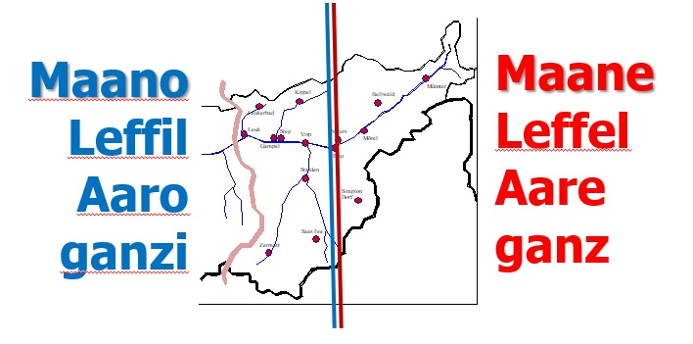

Slide 10
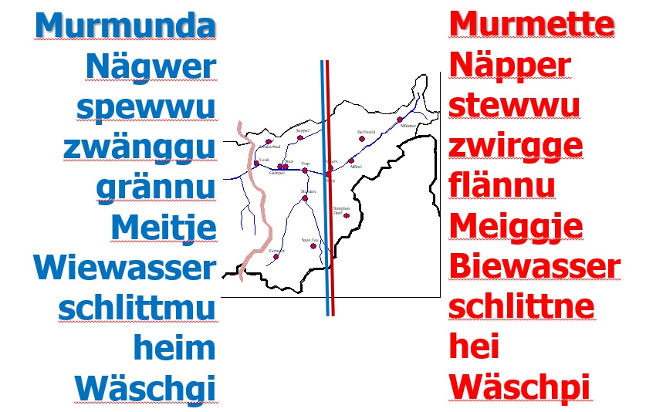

Slide 11
2. vIELSEITIGKEIT

Slide 12
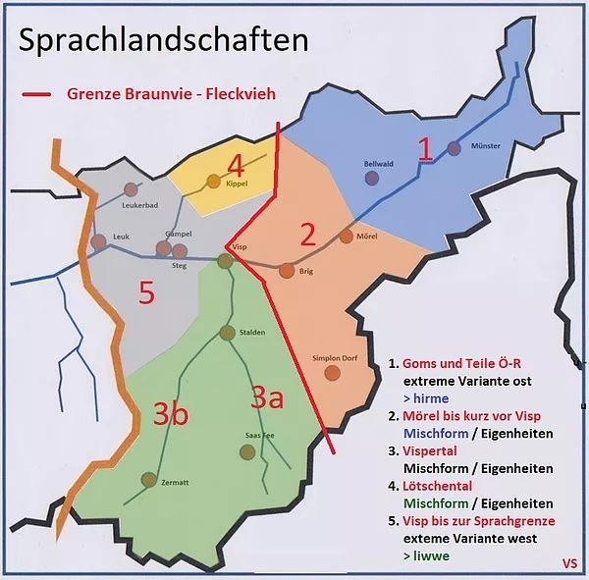

Slide 13
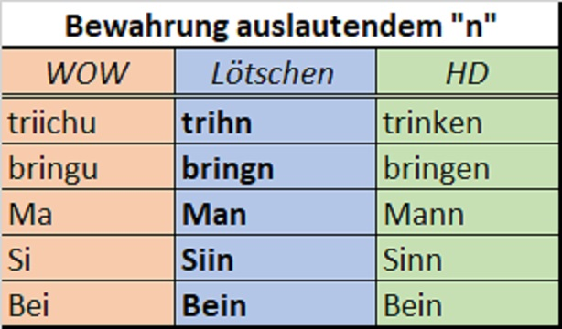
Eigenheiten des Lötscherdialekts

Slide 14
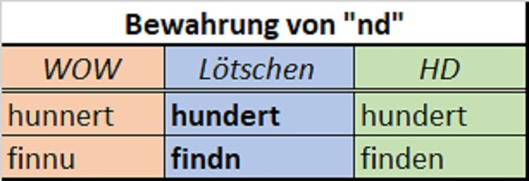

Slide 16
Lernkontrolle
LERNKONTROLLE
D Müetergottes va Chüematt An güeti Füessstund va Blattu veri chunt mu uff Chiematt. A chleini Voralpa mit der a prächtigu barocku Müetergotteskapälla. Äss ischt eine va de bekanntoschtu Wallfaarteertu vam Oberwallis. Friejer sintsch vill uff dum aaltu Söümwägg bättundu va Blattu hie ich zer Müeter Gottes gipilgrot, ferr der Maria iro Aliigu z prichtu oder ferr ra fer d Hilf im Ungfeel bi Lowwinu, Uberschwämmig oder Fiir z däichu. Va Blattu het der Wägg gat fii an Psaalter gidüürot und bim letschtu Gsatzi vam Glooriichu Rosuchranz ischt mu ds Chiemattu acho; zwaar heint d aaltu Lit as bitzji länger gibrüücht, dii heint aber öü langsamer gibättot.

Slide 17
lÖSUNG
D Muättrgottes va Chiämad
Än guäti Schtund van Blattu vr iin chund mu uf Chiämad. Ä Vorsass, mid är herrlichu barokku Muättrgotteschapllu. Chiämad ischt einä van bikanntuschtään Wallfaartsortu im Obrwallis.
Frijer sindsch mängs Mal van dr Blattu ufm altn Soimwäg zr Muättrgottes gipilgrud. Schii heind iru Alliign vorgibrung odr schich bidankud fr d Hilf und in Schutz vor Loibinu, im Wuägisch und im Fiir.
Van Blattu mag mu grad än ganzn Psaltnär gibättu, bis mu midm leschtn Gsatzli vam Gloriichn Rosuchranz, z Chiämad achund; zwar heind d eltru Liit än biz lengr gibruicht, schii heind oich langsamr gibättud.

